Slide 1
Nuove idee per nuovi business
Giandonato Inverso

Slide 2
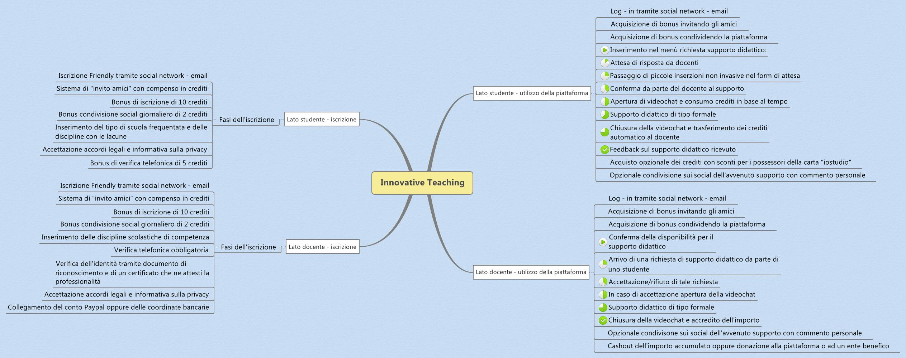

Slide 3
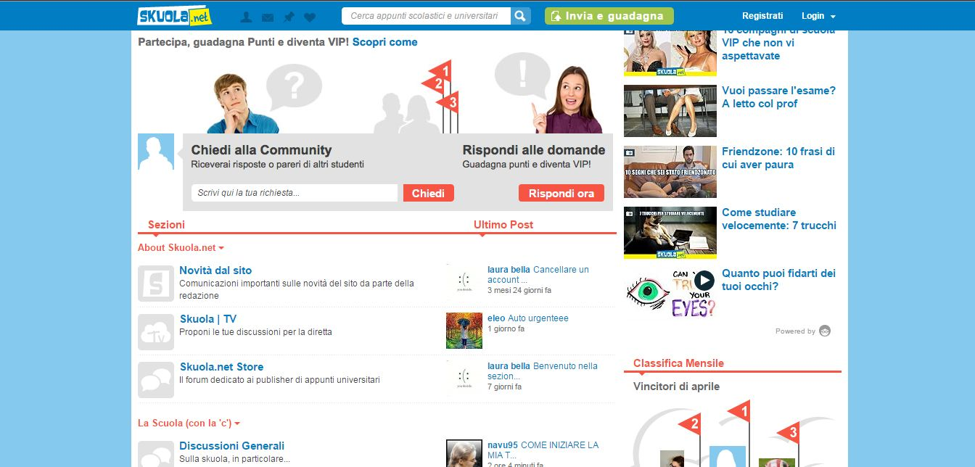
Perchè
Il perché nasce dalla necessità dello studente che ha bisogno di un aiuto immediato senza ricorrere a forum per studenti dove le risposte arrivano dopo ore.

Slide 4
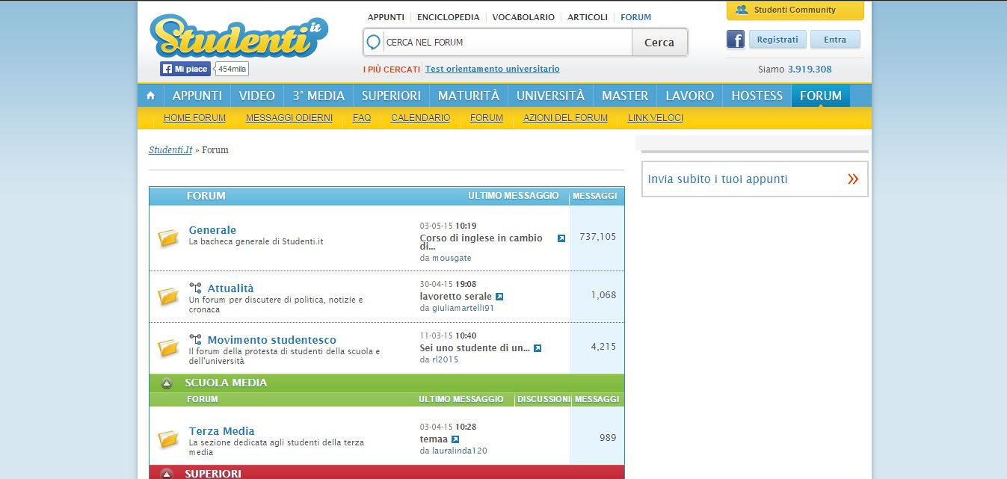

Slide 5
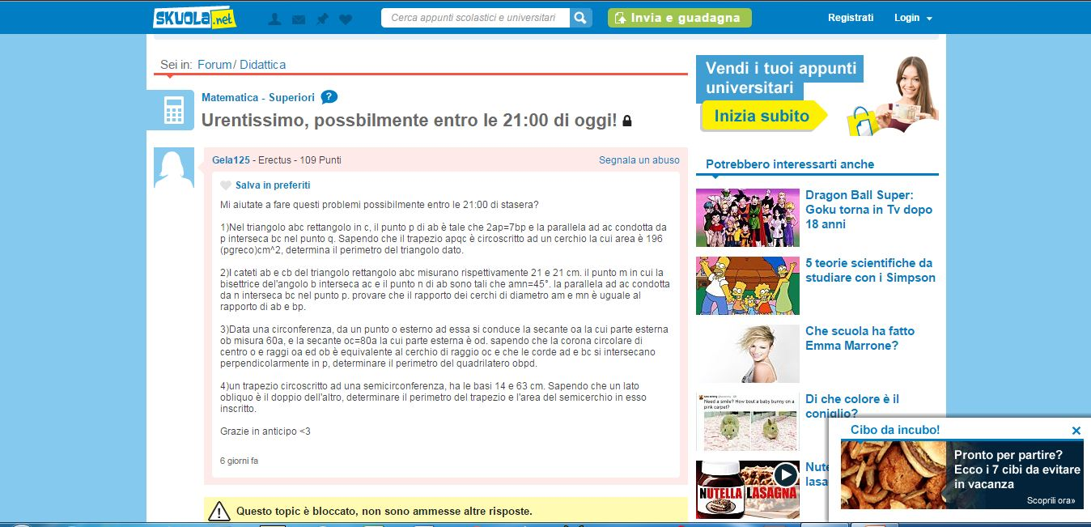
In questo caso l’utilizzo della piattaforma sarebbe stato di grande aiuto perché avrebbe consentito alla studentessa presa d’esempio di avere un supporto immediato da un professore esperto in materia, senza attendere ore per ottenere una risposta.

Slide 6
Come funziona
L’utilizzo della piattaforma dovrà essere molto semplice perché dovrà consentire a tutti gli studenti ma anche ai docenti di essere utilizzata in modo intuitivo e veloce.
La piattaforma si dividerà in due parti: lato docente e lato studente,
di cui ne vedremo i dettagli nelle slide di seguito.
Il funzionamento base della piattaforma è simile a quello di un centralino. Ossia il professore indicherà in base alle categorie le sue competenze, lo studente al momento del bisogno del sostengo didattico indicherà la materia e la traccia, espressione, versione ecc.
In quel momento tutti i docenti collegati appartenenti alla categoria riceveranno una notifica ed esaminato il problema decideranno se «candidarsi» oppure no. Nel caso in cui ci siano più docenti disponibili, allo studente apparirà una finestra con tutte le generalità messe a disposizione dai professori e sarà lui a decidere con chi relazionarsi.
Il sostegno avverrà tramite una videochat integrata nel sito e dopo la conclusione di tale videochat, verranno scalati dei crediti in base al tempo.
Dopo un certo numero di crediti raggiunti il professore potrà decidere se prelevare il corrispondente valore in denaro tramite paypal, bonifico bancario oppure devolverlo alla piattaforma oppure ad un ente benefico.

Slide 7
Lato amministrazione
Per la gestione del sito sarà fondamentale anche la creazione di un lato amministrazione. Questa parte della piattaforma sarà accessibile solamente ad un team che si occuperà di monitorare tutto quello che accade sul sito, rispondere ai ticket aperti dagli utenti e la convalida dei documenti dei docenti per approvarne l’iscrizione. Una possibile struttura del lato amministrazione è questa:
Statistiche del sito:
Visite
Utenti registrati
Utenti attivi
Consumo di banda
Finanze:
Crediti totali
Entrate ed uscite giornaliere
Guadagno giornaliero netto
Centro sicurezza:
Blacklist utenti
Segnalazioni
Registrazioni delle videochat
Impostazioni:
Gestione metodi di pagamento
Impostazioni dell’admin
Gestione campagne pubblicitarie
Gestione Google adsense
Gestione banner libreriauniversitaria.it e Amazon libri
Impostazioni della videochat integrata
Contenuti:
Editor dei temi e delle pagine per desktop
Editor dei temi e delle pagine per mobile

Slide 8
Sicurezza comunicazione
professore - studente
Si prevede la copia automatica nel server in forma crittografata delle registrazioni delle videochat che saranno rese disponibili sia agli utenti e ai professori ma anche alle Autorità in caso di necessità.

Slide 9
Sicurezza anti frode
Per evitare un uso illecito della piattaforma con la creazione di pluriaccount di tipo studente/docente, si utilizzeranno degli applicativi che consentiranno:
- Il controllo e quindi il login in contemporaneo per indirizzo IP di massimo 1 «account docente» e 2 «account studente».
- Il rilevamento di eventuali proxy/VPN finalizzati a bypassare il filtro sopra indicato.

Slide 10
Guadagni generati dal sito
In fase iniziale, gli introiti saranno principalmente generati dall’acquisto dei crediti da parte degli studenti. Una possibile iniziativa è quella di offrire degli sconti per i possessori della carta «io studio» fornita in tutte le scuole secondarie in Italia.
Ulteriori entrate deriveranno da servizi pubblicitari come google adsense e, naturalmente data l’elevata platea di interessati anche gli annunci pubblicitari saranno adeguatamente remunerati dalle imprese poiché l’esposizione sarà mirata.
Con accordi di partnership di tipo CPA con amazon, libreriauniversitaria.it, macrolibrarsi.it ed e-commerce similari si aumenteranno ulteriormente le entrate visto il tipo di pubblicità.
Nome società | Tipo di pubblicità
Google adsense | CPC
Amazon libri | CPA
Libreriauniversitaria.it | CPA

